Slide 1
Java笔记
IO、集合、常用类

Slide 2
集合概述
1.集合是一个存放对象的容器位于java.util包下
2.集合内存放的都是对象，即使存入一个int类型的数，也会自动转换为Integer类型对象
3.集合存放的是对象的引用，对象本身还是存在堆中
4.集合可以存放不同类型的对象，不限数量
5.集合分三种：
  5.1Set:无序，不可重复的集合
  5.2List:有序，可重复的集合
  5.3Map:具有映射关系的集合

Slide 3
HashSet集合
1.不能保障元素的排列顺序
2.不能重复
3.不是线程安全的
4.元素可以是NULL

Slide 4
HashSet怎么用
1.import java.util包
2.Set s = new HashSet();
3.s.add();添加元素(任何类型)
4.s.remove();移除元素
5.s.contains();判断否具有某元素
6.s.clear();清空
7.s.size();判断集合元素个数
8.泛型Set<> s = new HashSet<>();尖括号里面写设定的变量类型
9.遍历集合的两种方法
  9.1迭代器：Iterator it = s.iterator(); while(it.hasNext){打印it.Next()}
  9.2for each循环for(Object a : s){打印a}

Slide 5
TreeSet
1.默认会对内部的数字进行自然排序
2.对自定义的类排序的办法:
  2.1在定义类时实现Comparator接口，泛型是要排序的类的类型
  2.2在重写的方法里写判断条件，返回值分别是1，-1，0三种(大、小、相等)
  2.3实现一个有参构造和一个无参构造
  2.4在new TreeSet时在后面括号里写new 自己定义的类();

Slide 6
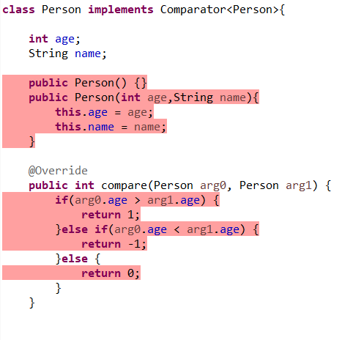

Slide 7
List与ArrayList
1.新建一个list集合List l = new ArrayList();
2.l.get(下标);可取出其中的某个元素
3.l.add(下标,内容);可以在指定位置插入元素
4.l.addAll(下标,内容);可以在指定位置插入一个集合
5.l.indexOf();获取某个元素第一次出现的位置
6.l.lastIndexOf();获取某个元素最后一次出现的位置
7.l.remove();移除对应下标的元素或对应元素。
8.l.set(下标,元素);将某个位置的元素更改为某个值
9.l.subList(下标1,下标2);截取第几到第几下标的元素（包含下标1不包含下标2）

Slide 8
Map集合
1.用于存储具有映射关系的数据，类似python字典
2.从java.util包下引入Map和HashMap两个
3.新建一个map集合：
Map<key类型,value类型> 变量名 = new HashMap<key类型,value类型>();
4.map.put(key,value);向map集合中加入元素
5.map.get(key);获取某个键对应的值map.remove(key);根据键移除某个键值对
6. map.containsKey(“one”);判断集合中是否有对应的键
7. map.containsValue(“2”);判断集合中是否有对应的值
8.map.size()获取map集合的长度，map.clear()清空集合

Slide 9
遍历map集合
1.通过map.keyset(),map.values()来获取map的键的集合(set类型)或value的集合，再遍历这个集合
2.通过map.entrySet()来遍历，
Treemap会根据key进行自然排序；

Slide 10
Collections工具类
可以操作各种集合
1.collections.reverse(list)反转list中元素的顺序
2.collections.shuffle(list)对list中的元素进行随机排序
3. collections.sort(list)对list中的元素进行升序排序(自然顺序)
4. collections.sort(list,comparator);根据指定的comparator对list进行排序(comparator 如new Student())
5. collections.swap(list,int,int);指定替换集合中的两个元素;(从0开始)

Slide 11
Collections工具类
6.max(list),min(list)返回最大最小值
7.max(list, comparator) ,min(list, comparator)返回最大最小值
8.frequency(list, e)返回一个元素在集合中出现的次数
9.replaceAll(list,oldvalue,newvalue);将集合中的旧值换成新值（所有的）

Slide 12
为什么使用泛型
1.让集合里面只能放一种类型的数据
2.泛型只在编译阶段有效，不会进入运行阶段

Slide 13
泛型的使用(泛型类)
1.定义class类时在类名后加上<T>此处的t可以任意取名,T意为type类型
2.在class类里面定义private的T类型的对象
3.在方法里面可以使用这个对象
4.T可以作为函数的参数类型和返回值类型
5.如果不指定泛型相当于指定了一个object类型
6.同样的类在指定对象是使用了不同的泛型，那么这两个对象不能互相赋值

Slide 14
泛型接口
1.interface 接口名<泛型名>{方法}定义接口
2.class 类名<泛型名> implements 接口名<泛型名>{方法}实现接口
3. class 类名 implements 接口名<实际类型名>{方法}实现接口

Slide 15
泛型方法
1.public <泛型名> 返回值类型 方法名(参数类型 参数名){}，返回值类型和参数类型均可用泛型名替换，可变参数的类型也可以使用泛型
2.在类上定义的泛型可以在普通的方法里面使用，静态方法不能使用类上定义的泛型，可以使用自己定义的泛型public static <T>
3.泛型方法会自动根据传入的参数的类型来进行变换，传入的是什么类型，就会变成什么类型

Slide 16
通配符
1.在使用泛型时<>内不知道是何种类型可以写个？代替，这时可以给他传入各种类型的参数
2.<？ extends 类> 只允许使用这个类和他的子类
3.<? super 类>只允许使用这个类和他的父类

Slide 17
枚举类
enum 类名{
  大写的枚举名(参数);
  构造(参数);
}
调用:类名.大写的枚举名
每次调用获得的都是相同的对象,
枚举类可以实现接口

Slide 18
注解
@Override重写
@Deprecated过时的,用这个注解 修饰的方法在调用时会有提示
@SuppressWarnings抑制警告,用这个方法修饰 发出警告的部分就会取消这个警告

Slide 19
自定义注解
@Interface 注解名{}来自定义注解
注解前加修饰@Documented表示加入到doc文档中
注解前加修饰@Target(ElementType.类型)表示注解的目标类型
注解前加修饰@Rentention(RetentionPolicy.类型)表示注解的生命周期

Slide 20
Io流_file类_文件名和路径
导入java.io.file包
File能新建,删除,重命名文件和文件夹,但是不能读取文件
File f = new File(“路径”),路径中可以用/或\\或File.separator来表示文件分隔符
f.getName()获取当前的文件名或文件夹名
f.getPath()获取当前的完整路径(包含最后一级),f.getParent()返回父级路径
f.getAbsolutePath()返回绝对路径f.getAbsoluteFile()返回以绝对路径构建的file对象
f.renameTo(File对象)把f重命名为传进去的文件对象的名字,路径要一致

Slide 21
文件检测
f.exists()查看文件或文件夹是否真实存在
f.canWrite()f.canRead()文件是否可读写
f.isFile()f.isDirectory()当前对象是文件还是文件夹
f.lastModefied()获取文件的最后修改时间(毫秒数)
f.length()获取文件的长度(字节数)

Slide 22
文件操作
f.creatNewFile()文件不存在时创建新文件(f需要是一个文件,否则新建的就是一个没有后缀的文件)
f.delet()文件存在时删除文件
f.mkdir()创建文件夹(f需要是一个文件夹,只能创建单层目录)
f.mkdirs()创建多级目录
f.list()列出文件夹内的所有文件或文件夹的名字(只走一级,返回值是一个字符串组成的列表)
f.listFile()功能同上但返回的是file类型的对象

Slide 23
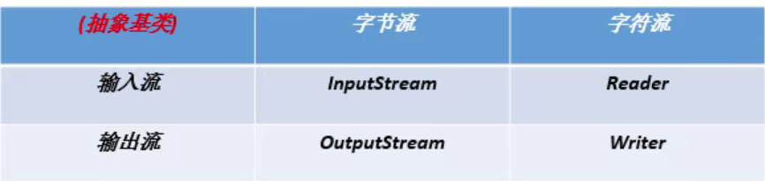
Io流
Io流中8位的为字节流,16位的为字符流

